Slide 1

PRESENTACIÓN
CAPSTONE
Definición Proyecto
Samira Awad - Constanza Flores - Astrid Gonzalez

Slide 2
01
EQUIPO

Slide 3
Samira Awad
Scrum Master + Backend
Astrid González
Product Owner + Analítica de Datos
Constanza Flores
Diseño + Frontend
Facilitar las ceremonias de Scrum (planning, daily, retrospective).
Identificar y resolver impedimentos.
Desarrollar el backend y la base de datos.
Integrar los servicios de IA.
Asegurar el correcto flujo de datos entre frontend y backend.
Definir y priorizar el Product Backlog.
Asegurar que el producto cumpla con la visión y objetivos del proyecto.
Coordinar el trabajo y seguimiento con metodología ágil.
Diseñar e implementar la analítica de datos para el progreso del estudiante.
Facilitar la comunicación y documentar avances.
Diseñar las interfaces y experiencia de usuario en Figma.
Desarrollar el frontend móvil.
Garantizar usabilidad, accesibilidad y diseño atractivo.
Implementar prototipos y validarlos con pruebas de usuario.
Optimizar el rendimiento y la compatibilidad en distintos dispositivos.

Slide 4
02
DESCRIPCIÓN

Slide 5
+4.000
PROBLEMAS IDENTIFICADOS
PROPUESTA DE SOLUCIÓN
Estudiantes de Derecho en Chile rinden el examen de grado anualmente.
30%
Reprueba anualmente
Fuente: Estado Diario (2023)
Falta de constancia en el estudio
Dificultad para identificar puntos débiles específicos
Bancos de preguntas estáticos sin seguimiento personalizado
Tiempos de estudio
App móvil que genera preguntas personalizadas, permite responder por texto o voz, corrige automáticamente y ofrece seguimiento personalizado actuando como un tutor digital.

Slide 6


Slide 7
03
OBJETIVOS

Slide 8
OBJETIVO GENERAL
Desarrollar una aplicación móvil inteligente que apoye a estudiantes de Derecho en Chile en la preparación de su examen de grado, mediante generación de preguntas, retroalimentación automática y seguimiento personalizado.

Slide 9
OBJETIVOS ESPECIFICOS
Implementar un sistema de generación automática de preguntas jurídicas con IA.
Desarrollar la funcionalidad de respuestas por texto y voz con retroalimentación inmediata.
Diseñar un sistema de seguimiento de progreso que detecte debilidades y recomiende sesiones.
Construir un panel visual de avance por áreas temáticas.
Validar la aplicación mediante pruebas con usuarios reales.

Slide 10
04
ALCANCE Y
LIMITACIONES

Slide 11
ALCANCE DEL PROYECTO
App móvil multiplataforma
Generación automática de preguntas con IA
Interacción por voz (reproduce preguntas y recibe respuestas habladas)
Corrección automática con feedback argumentativo
Seguimiento de progreso por áreas temáticas con panel visual

Slide 12
LIMITACIONES DEL PROYECTO
Cobertura solo en materias principales del examen de grado.
Corrección automática básica, no sustituye a un profesor.
Personalización inicial, no tutor completo.
MVP limitado a Android.
Tiempo restringido a un semestre.
Uso de planes gratuitos y recursos estudiantiles.
Experiencia del equipo aún en formación.
Dependencia de APIs externas y conectividad.
Dificultades de coordinación y pruebas con usuarios.

Slide 13
05
METODOLOGIA

Slide 14




SCRUM
Framework Ágil
Distribución por Sprints
Herramientas
Ceremonias
Metodología iterativa e incremental
4 sprints de 2-3 semanas cada uno.
Entregas incrementales de valor al final de cada sprint
Sprint 1: Funcionalidades base → visualizar preguntas, responder por texto, ver materias.
Sprint 2: Feedback y progreso → retroalimentación, ver si es correcta, tablero de progreso, explicación de corrección.
Sprint 3: Funcionalidades avanzadas → responder por voz, detectar debilidades, recomendaciones, escuchar corrección.
Sprint 4: Personalización y cierre → recordatorios, notificaciones, login, puntaje final, selección de materias, perfil.
GitHub
Jira
Canva
Figma
Sprint Planning, Daily, Review y Retrospective.

Slide 15
06
RELEASE

Slide 16
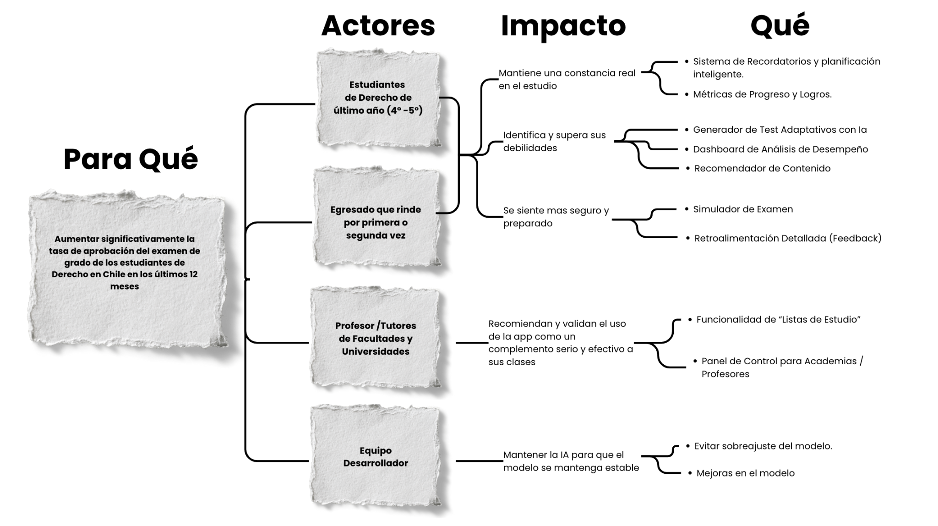

Slide 17
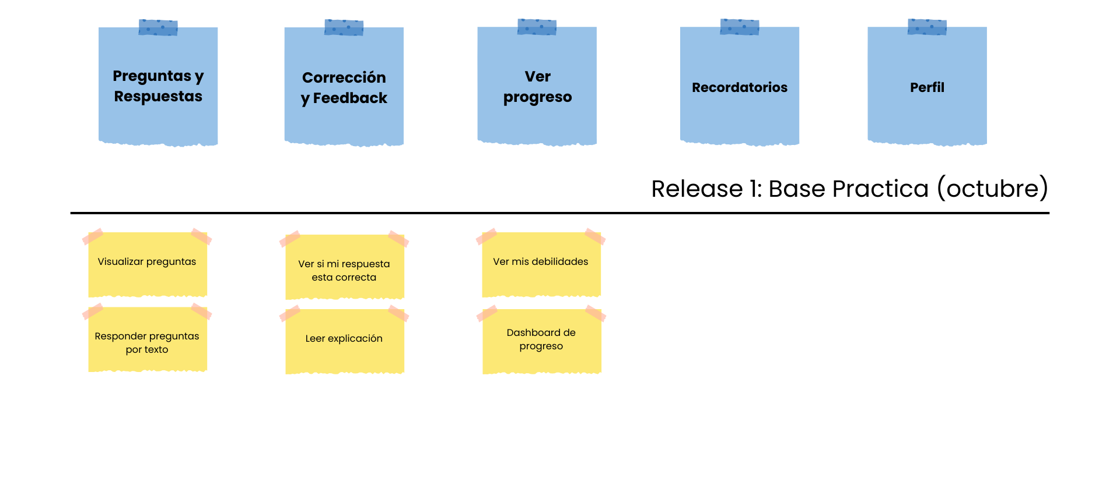

Slide 18
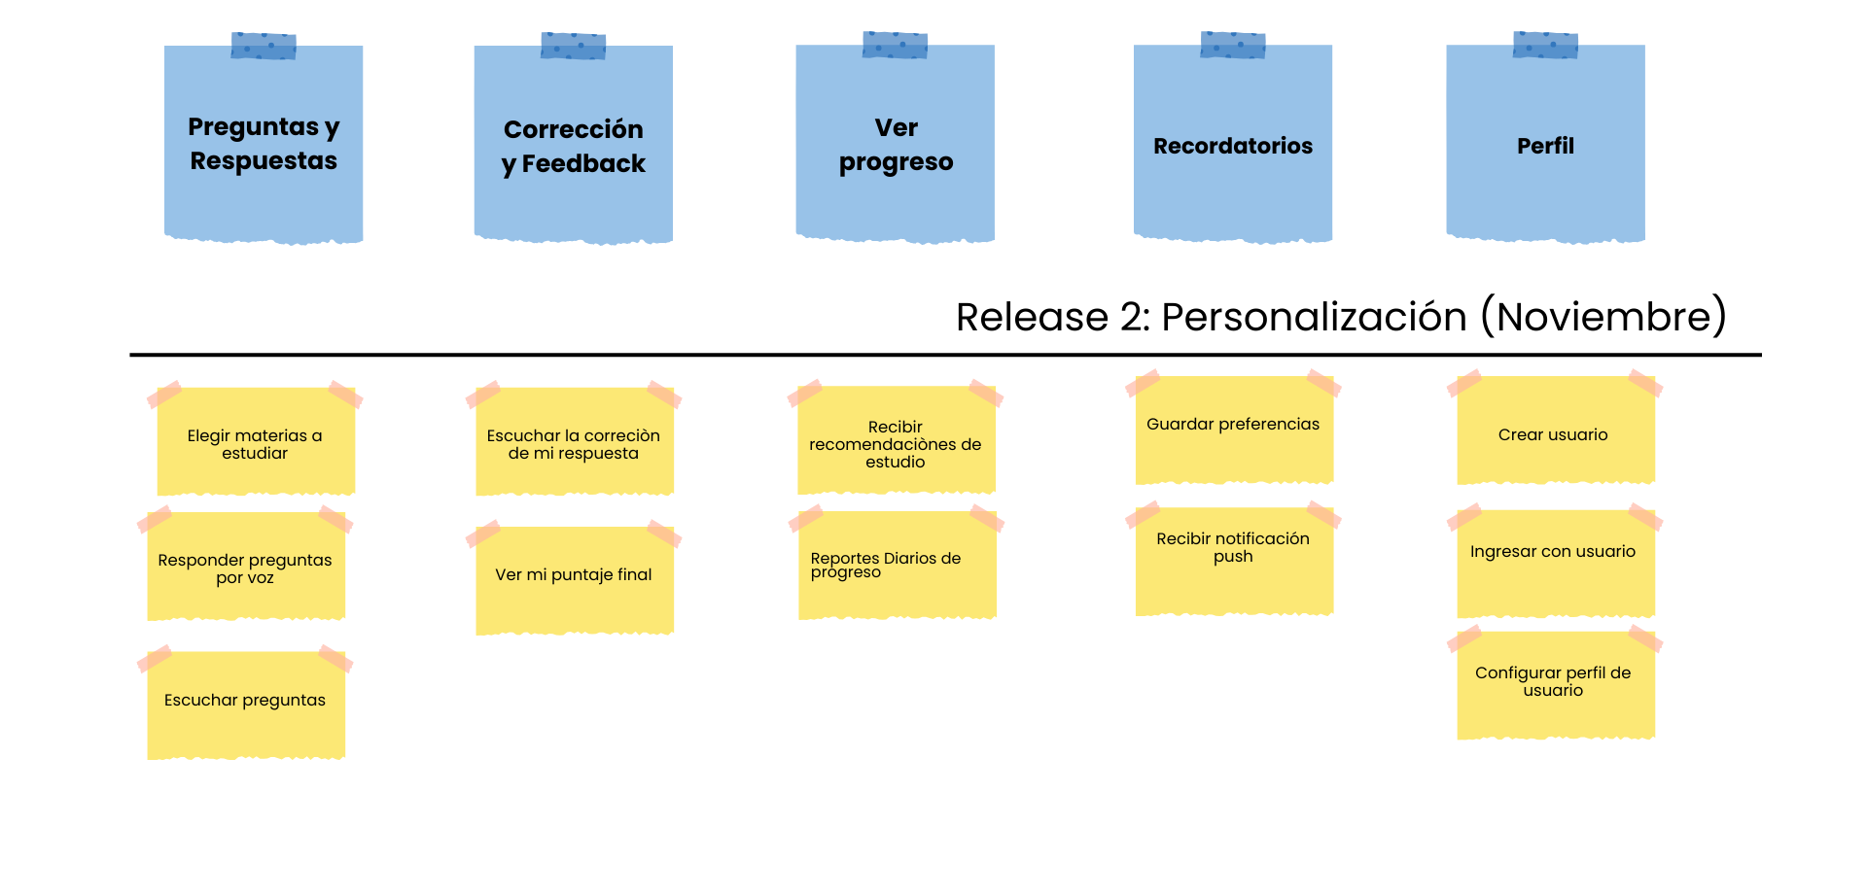

Slide 19
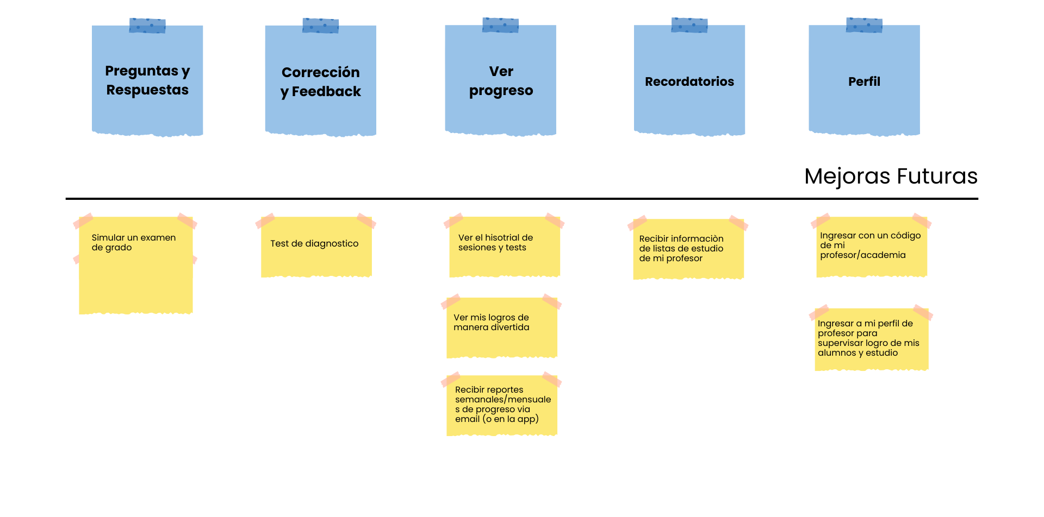

Slide 20
07
ARQUITECTURA

Slide 21
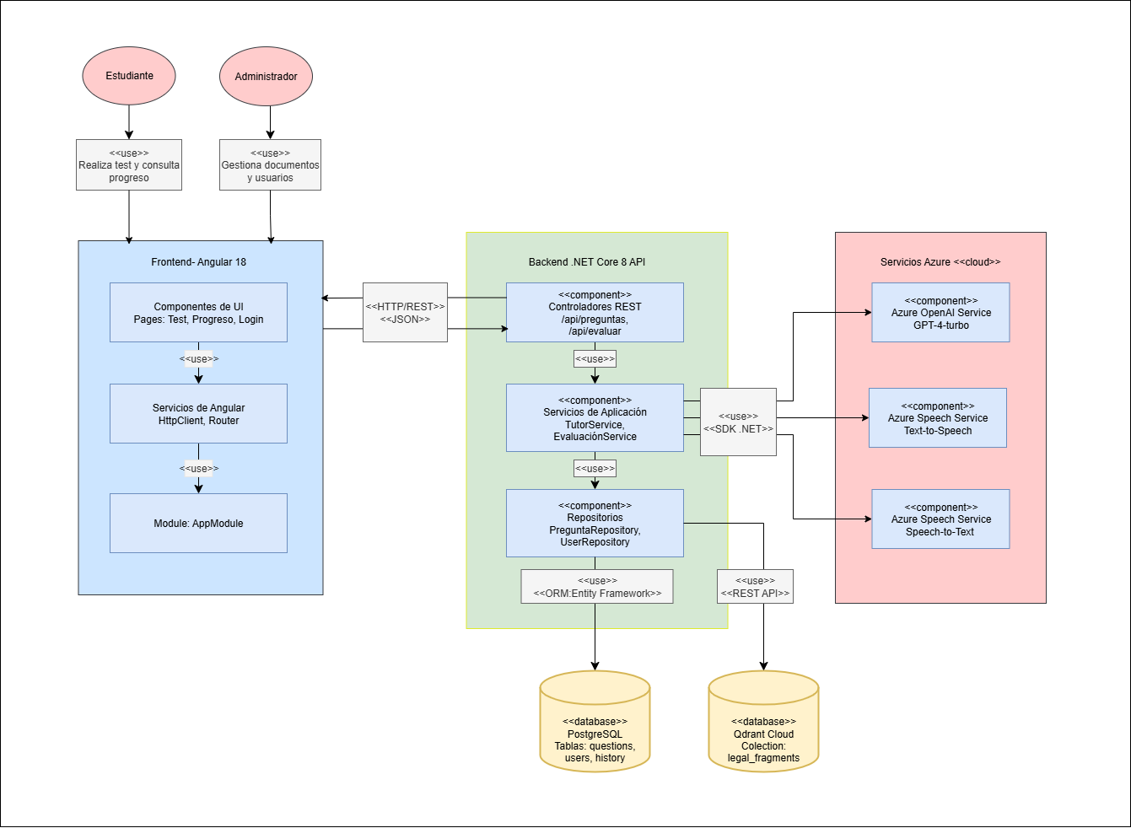

Slide 22
